Slide 1
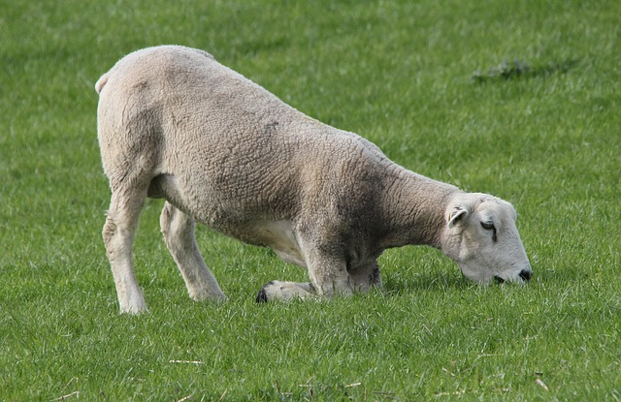
Praktický pohľad na liečbu a prevenciu krívania oviec
MVDr.Patrik Keľo
Kamenica, 26.10. 2018

Slide 2
Agenda:
1. Nákazlivá hniloba paznechtov – popis ochorenia
2. Stratégia liečby
3. Stratégia prevencie
4. Materiálne vybavenie chovu

Slide 3
1. Popis ochorenia:
infekcia prebieha v dvoch krokoch:
1.krok – Fusobacterium necrophorum – bežná baktéria v chove, prítomná aj v truse
v prípade vhka a tepla (mokrá podstielka v ovčíne) spôsobuje zaparenie medzipaznechtové priestoru – interdigitálnu dermatitídu
2.krok - Dichelobacter nodosus – vysokoinfekčná anaerobná baktéria – cez vzniknutú interdi- gitálnu dermatitídu VSTUPUJE pod rohovinu paznechta a spôsobí hnilobu paznechtov

Slide 4
1. Popis ochorenia:
vždy je prítomná výrazná bolestivosť
súčasne imunosupresívny a hepatotoxický ú.

Slide 5
1. Popis ochorenia – omyly praxe :
„ ...keď majú ovce orezané paznechty, tak nemajú dôvod krívať ! „
„ ...keď orezávam – režem čo najhlbšie, síce tečie aj krv , ale výsledok je lepší !“
„ ... robím pri oviach 30 rokov – ja viem orezávať paznechty !!!“
„ ...oddeliť krívajúce ovce od nekrívajúcich sú len teoretické ... ! „
„... treba , aby doktor dal lepšie injekcie ☺ „

Slide 6
1. Popis ochorenia – rady do praxe :
najlepšie ATB proti D.N. je prístup vzduchu na postihnuté miesto - ranu , ! nálep podstielky
neorezaný paznecht = anaerobné prostredie
opatrenia na zastavenie 1. kroku infekcie sú jednoduchšie a lacnejšie - suchá podstielka plus brody s modrou skalicou
separovať krívajúce ovce je nevyhnutné pre zastavenie šírenia ochorenia v stáde !
suchá podstielka je nevyhnutosťou !

Slide 7
1. Stratégia liečby :
1. Oddelené ustajnenie krívajúcich oviec
2. Orezanie paznechtov - podobratú časť rohoviny
3. Vyčistenie rany od sekrétu
4. Lokálna aplikácia ATB spray
5. Zvážiť celkovú ATB a antiflogistickú liečbu
6. Opakovane každé 2 dni čistiť ranu od slamy, sena
7. Skvalitniť kŕmnu dávku- bielkoviny, energia
8. Skvalitniť minerálnu výživu
9. Zvážiť vakcináciu – Footvax
10. Zvážiť brakáciu postinutého zvieraťa

Slide 8
3. Stratégia prevencie:
Karantenizácia prisunutých zvierat
Štandardne používať brod s m.s. – 1 x mesiac
Zabezpečiť orezanie celého stáda „naraz“
Zabezpečiť suchú podstielku
Kvalitná minerálna výživa – Zn
Vybilancovaná KD
Pozor na priestor pri dverách ovčínov
Pozor na „chodníky“ oviec na pastve
Vždy pri čistení ovčína - dezinfekčný postrek
Zvážiť vakcináciu

Slide 9
1. Stratégia liečby :
Orezanie podobratej časti rohoviny,
Vyčistenie od sekrétu
Lokálna aplikácia ATB spray

Slide 10
3. Stratégia prevencie :
Orezanie podobratej časti rohoviny,
Vyčistenie od sekrétu
Lokálna aplikácia ATB spray

Slide 11
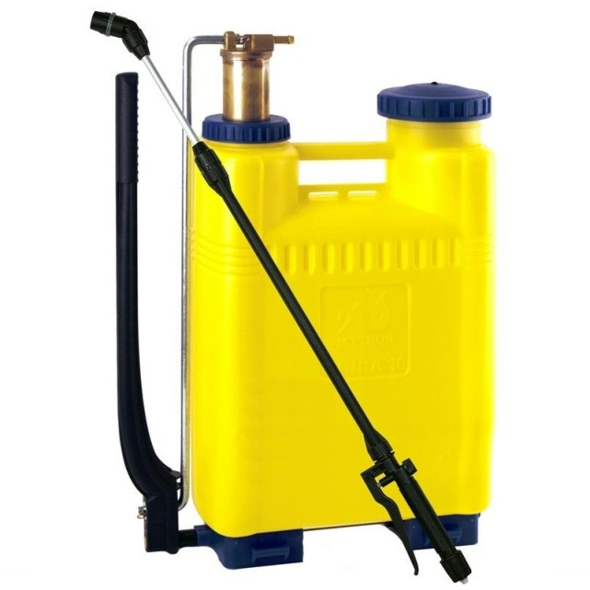
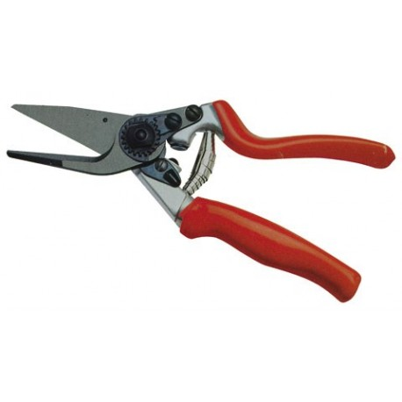
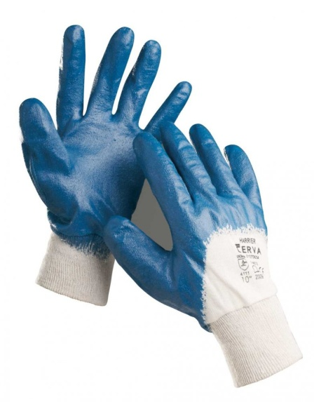
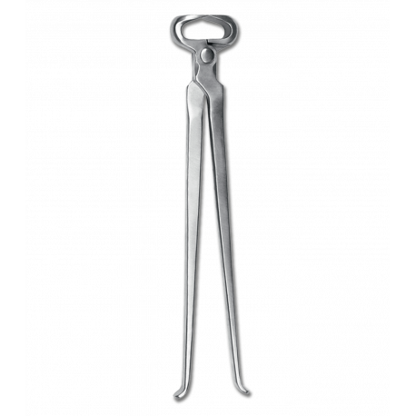
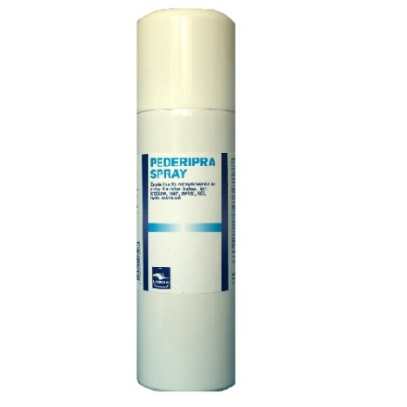
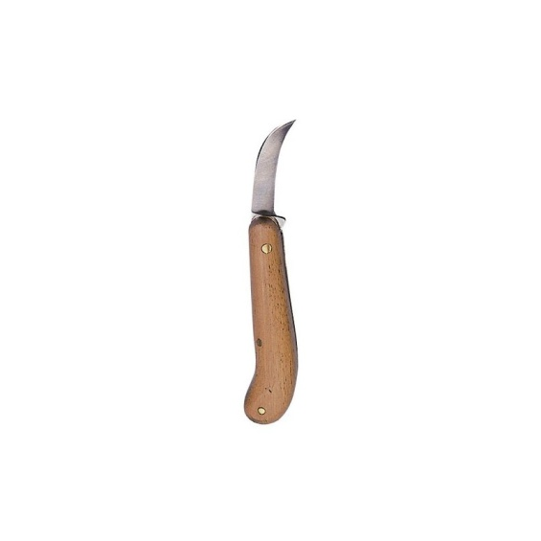
4. Materiálne vybavenie farmy : - základná zostava

Slide 12
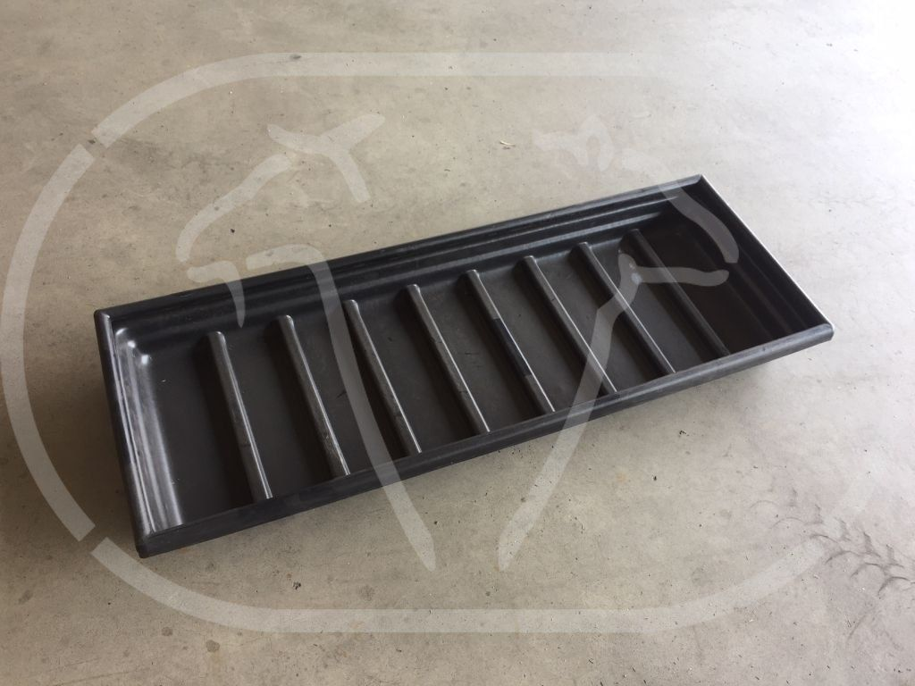
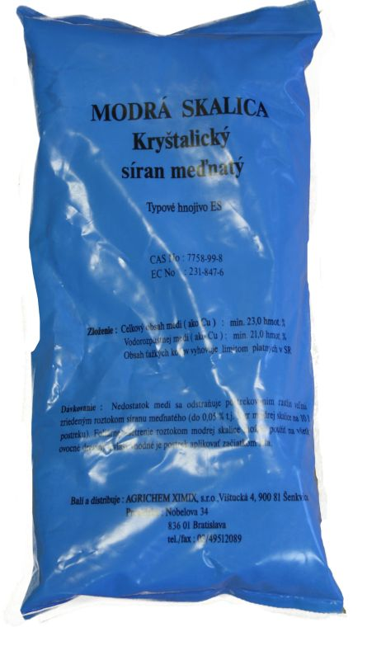
4. Materiálne vybavenie farmy : - 1 kg na 10 l vody

Slide 13
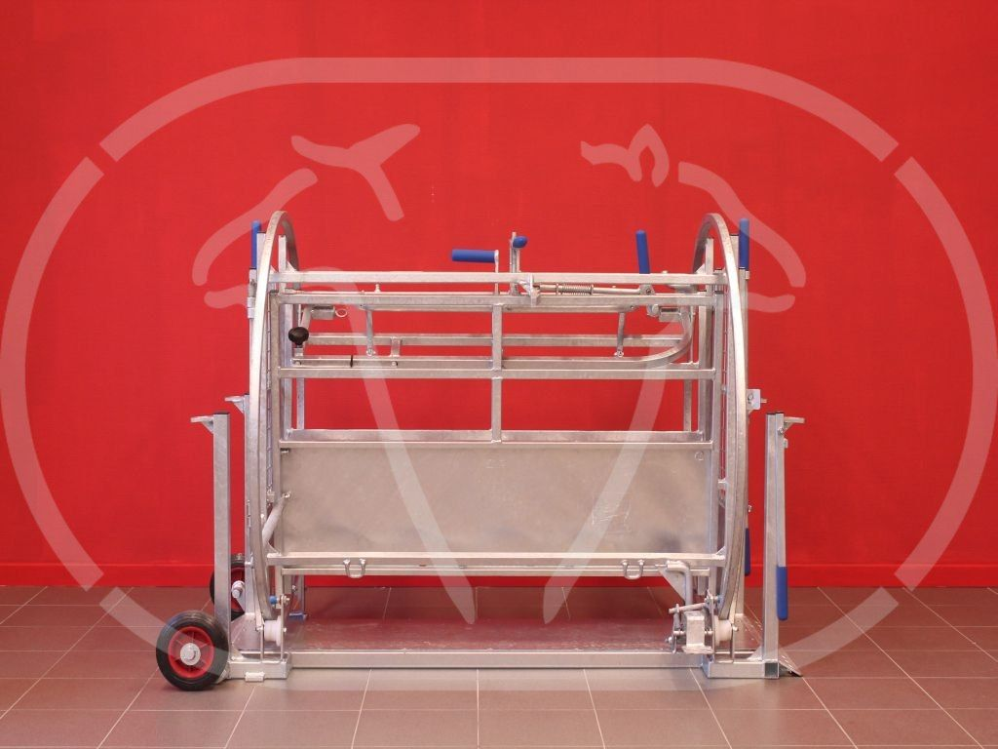
4. Materiálne vybavenie farmy :
https://www.youtube.com/watch?v=0yNRGGI7ITE

Slide 14
Diskusia

